Slide 1
Membuat Grafik Karakteristik Transistor (mode otomatis/mode graph)

Slide 2
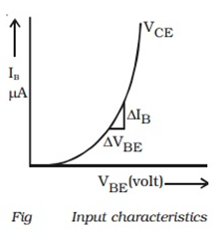
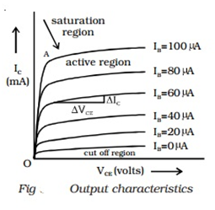
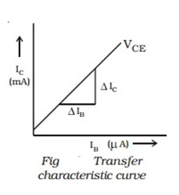
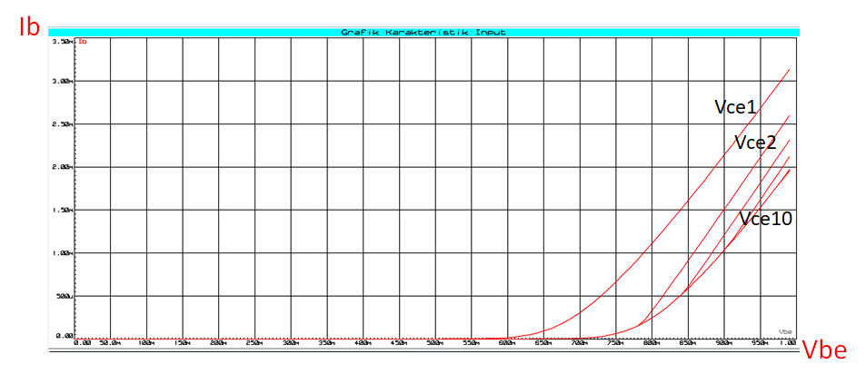
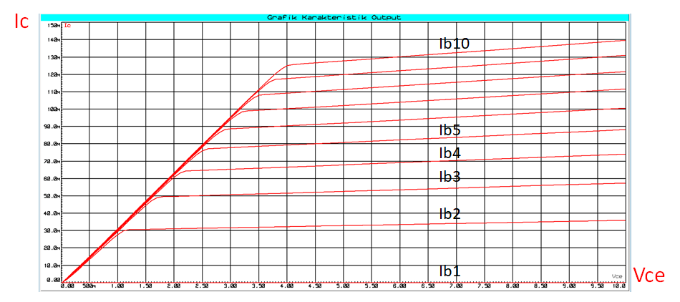
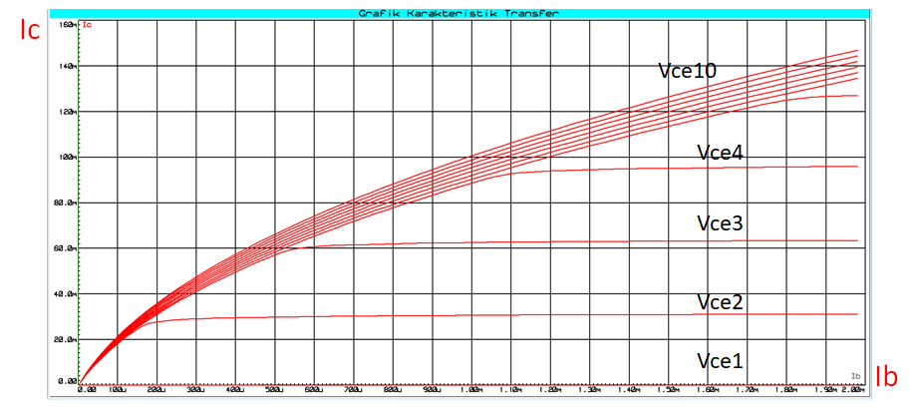
Gambaran Grafik Karakteristik Input, Output dan Transfer Transistor
Ib=f(Vbe)
Ic=f(Vce, Ib)
Ic=f(Ib)
Ib=f(Vbe, Vce)
Ic=f(Vce, Ib)
Ic=f(Ib, vce)

Slide 3
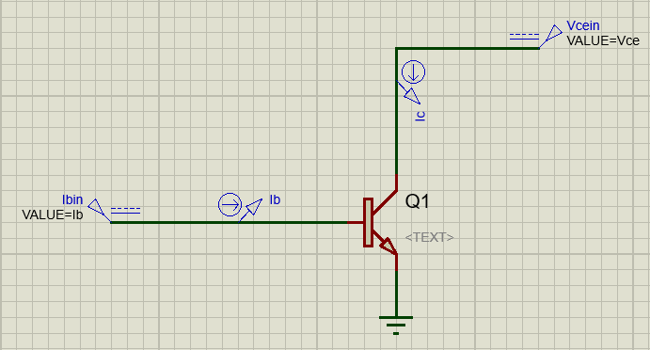
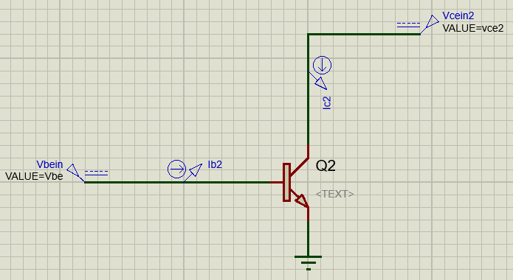
Langkah 1: Menyiapkan Rangkaian Pengukuran
Buatlah 2 skema rangkaian pengukuran krakteristik berikut.
Atas: Rangkaian 1, bawah: rangkaian 2.
Pada rangkaian 1 input transistor terhubung ke sumber arus Ibin seperti terlihat pada gambar.
Pada rangkaian 2 input transistor terhubung ke sumber tegangan Vbein seperti terlihat pada gambar.
Pelajari cara membuat grafik dengan 2 variabel di Proteus pada slide berikut.

Slide 4
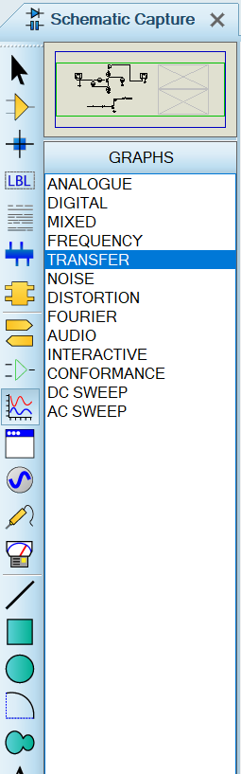
Grafik Dengan 2 Variabel (2 Sumbu) di Proteus
Tekan tombol Graph Mode dan pilih Transfer untuk membuat grafik karakteristik dengan 2 variabel (2 sumbu).
Grafik karakteristik output transistor selalu direpresentasikan dengan 2 variabel yaitu vce dan ib agar mudah dalam analisa dan pembuatan garis beban sehingga persamaan fungsinya ditulis Ic=f(vce, Ib).
Karena grafik penguatan dan grafik input dipengaruhi juga oleh vce maka grafik karakteristik transfer memiliki 2 variabel yaitu Ib dan vce sehingga persamaan fungsinya ditulis Ic=f(Ib, vce).
Begitu juga untuk grafik karakteristik input bisa juga kita gunakan 2 sumbu dengan persamaan fungsinya Ib=f(vbe, vce).
Gunakan link berikut untuk tutorial membuat grafik karakteristik output transistor: https://www.youtube.com/watch?v=Z1c1ar1bS4g

Slide 5
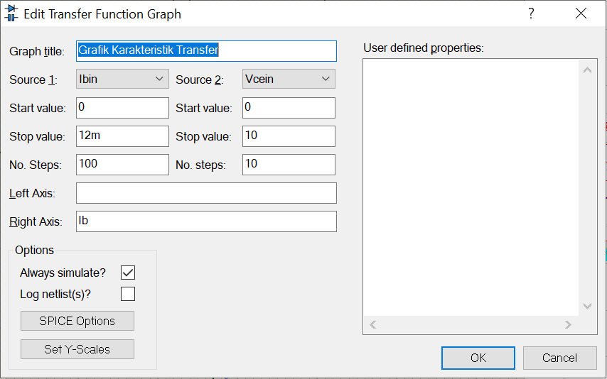
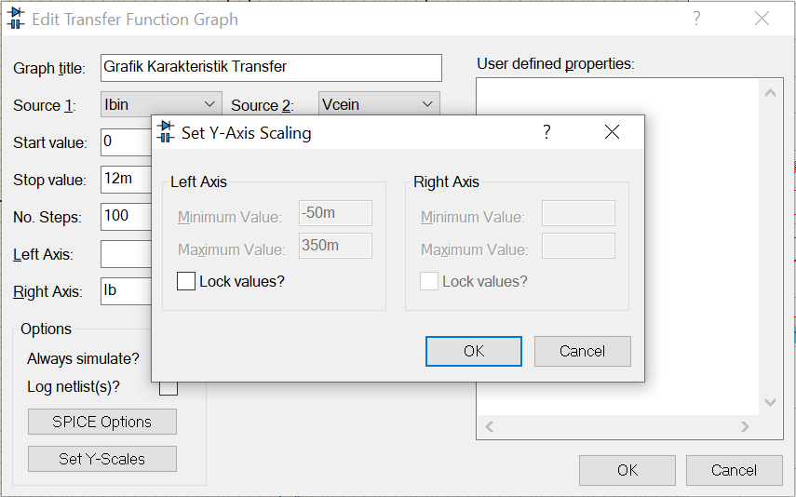
Pengaturan batas-batas variabel grafik karakteristik transfer.
Atas: Contoh nilai batas-batas variabel grafik (sumbu X). Untuk setiap transistor berbeda-beda.
Ibein disebelah kiri Vcein dikarenakan Ibein akan menjadi sumbu X.
Bawah: Contoh pengaturan batas-batas sumbu Y

Slide 6
Bagaimana melihat nilai sumbu z pada grafik yang dihasilkan
Ic=f(Vce, Ib) maka sumbu z adalah Ib
Ic=f(Ib, Vce) maka sumbu z adalah Vce
Ib=f(Vbe, Vce) maka sumbu z adalah Vce
Dst..
Maksimumkan grafik
Klik mouse pada kurva yang diinginkan dilihat sumbu nya

Slide 7
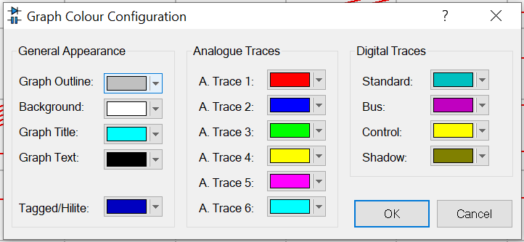
Setting Warna Grafik Yang Digunakan

Slide 8
Grafik Karakteristik Output

Slide 9
Membuat Grafik Karakteristik Output Ic=f(Vce, Ib)
Dengan kita sudah mengetahui batas maksimum Ib, maka buatlah grafik karakteristik output Ic=f(vce, Ib) seperti pada gambar.
masukkan nilai Ib maks ini sebagai range Ib dalam membuat grafik karakteristik output tsb.
Atur setting batas-batas variabel grafik tsb (lihat side berikut).

Slide 10
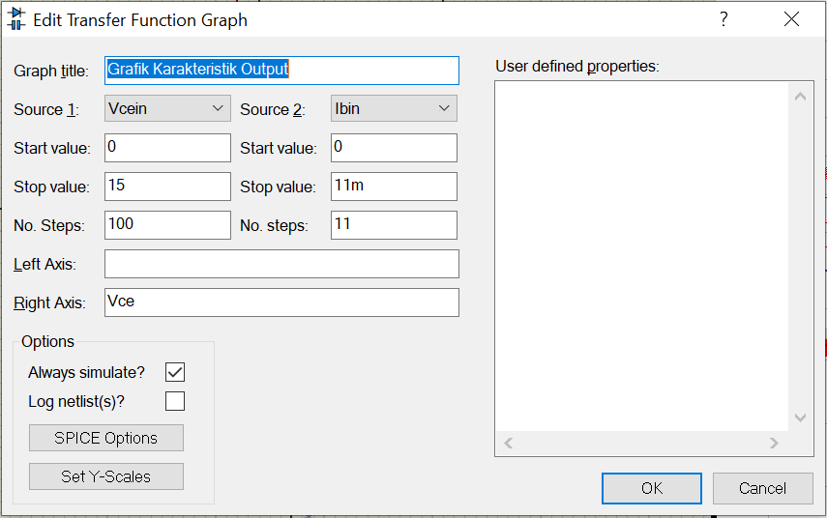
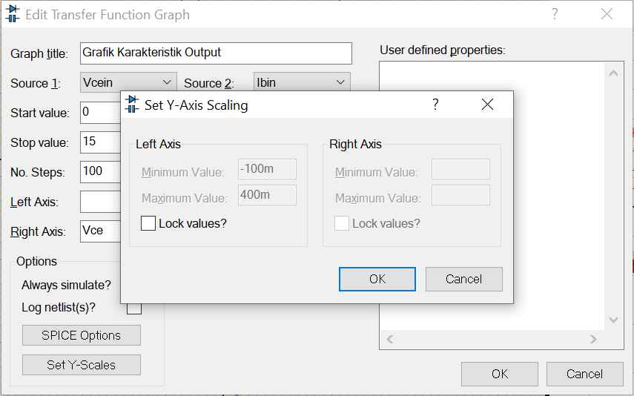
Pengaturan batas-batas variabel grafik karakteristik output.
Atas: Contoh nilai batas-batas variabel grafik (sumbu X). Untuk setiap transistor berbeda-beda.
Vcein disebelah kiri Ibin dikarenakan Vcein akan menjadi sumbu X.
Bawah: Contoh pengaturan batas-batas sumbu Y

Slide 11
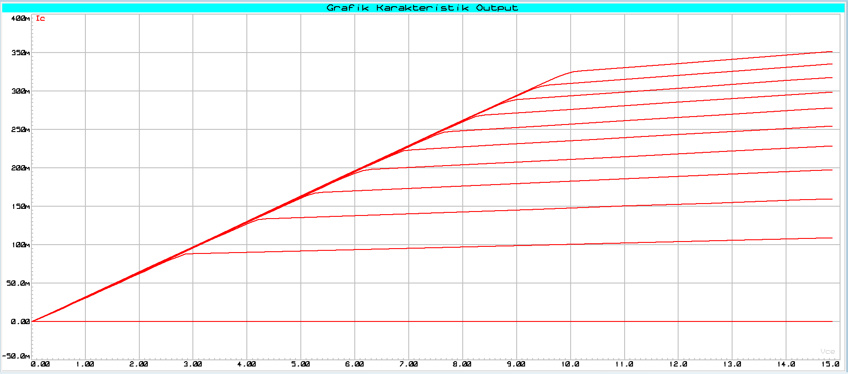
Grafik Karakteristik Output Ic=f(Vce, Ib)
pd batas ini Ib naik, Ic tetap
Ic=325mA
Ic maks
Ib=10mA (Ib maks)
Vce=10v

Slide 12
Grafik Karakteristik Transfer

Slide 13
Membuat Grafik Karakteristik Transfer Ic=f(Ib, Vce)
Grafik ini merupakan grafik penguatan transistor yang biasa kita kenal dengan istilah Beta atau Hfe.
Agar kita tahu berapa batas kemampuan transistor yang kita gunakan dan dapat menggunakan batas tsb dalam membuat grafik kita maka buatlah terlebih dahulu grafik karakteristik transfer Ic=f(Ib, vce).
Gunakan rangkaian pengukuran berikut.

Slide 14
Berikan range Vce antara 0 sd 10v dengan step 1v. Nilai 10v dipilih karena nantinya itu akan menjadi nilai Vcc, batas tegangan tertinggi dalam suatu rangkaian yang akan dibuat. Bila diinginkan kita bisa juga memberikan batas yang lebih tinggi dari itu yaitu batas tegangan Break Down transistor.
Berikan nilai Ib yang tepat dengan cara mencoba-coba sedemikian sehingga didapatkan grafik pada vce=10v, Ib tidak bisa naik lagi atau datar artinya sdh tidak terjadi lagi penguatan. Pada grafik, kondisi ini terjadi bila Ib>=10mA (Ib maks).
Ib maks ini akan berbeda-beda untuk setiap transistor. Untuk transistor arus lemah seperti BC108, BC547, Ib maks nya lebih kecil daripada misalnya 2N3055 (transistor daya).

Slide 15
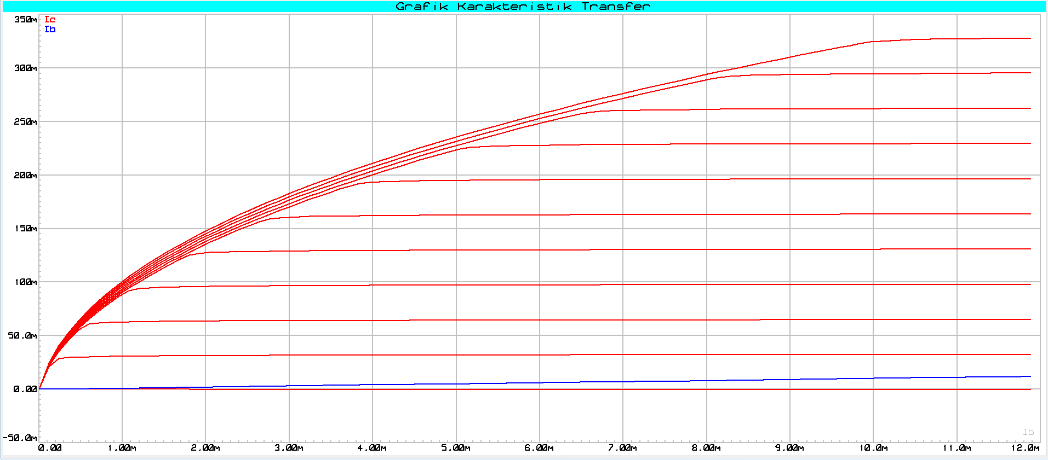
Grafik Karakteristik Transfer Ic=f(Ib, Vce)
Vce=10v
Ic=325mA
Ib maks
Ib=10mA
daerah dengan penguatan
tanpa penguatan

Slide 16
Grafik Karakteristik Input

Slide 17
Membuat Grafik Karakteristik Input Ib=f(vbe, vce)
Dengan kita sudah mengetahui range Vbe pada batas Vce maks yang kita tentukan dari grafik karakteristik transfer Ic=f(Vbe, Vce) maka buatlah grafik karakteristik input Ib=f(vbe, vce).
Gunakan rangkaian berikut.
Atur setting batas-batas variabel grafik (lihat side berikut).

Slide 18
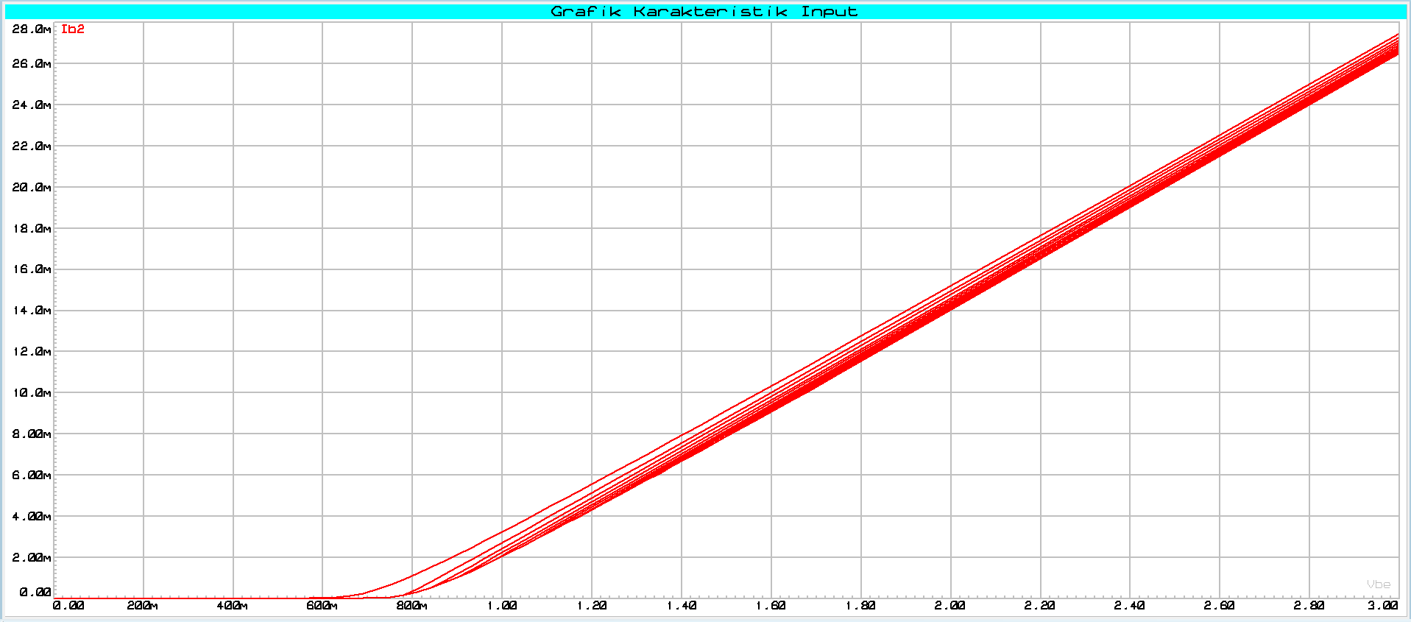
Grafik Karakteristik Input Ib=f(Vbe, Vce)

Slide 19
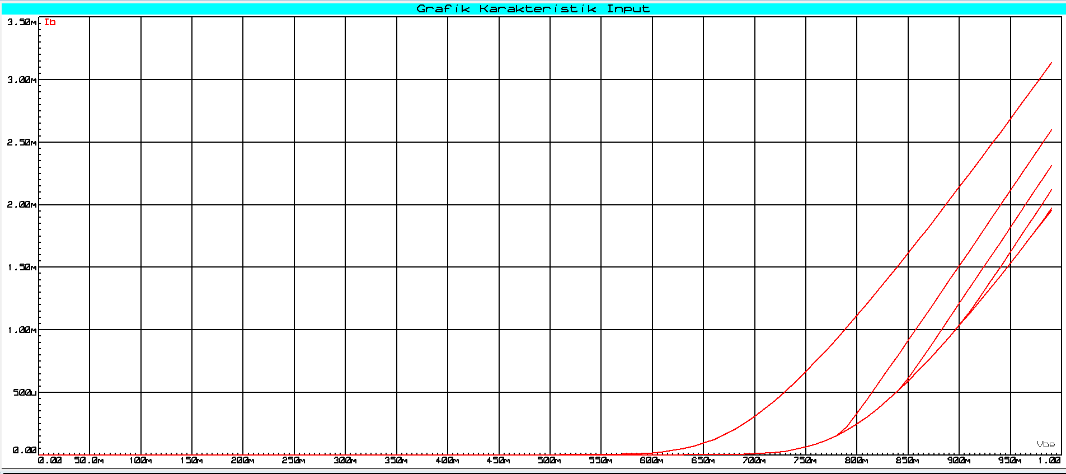
Grafik Karakteristik Input Ib=f(Vbe, Vce) yang diperbesar
Ib
Vce1
Vce2
Vce10
Vbe

